Slide 1
Infografías colegio nuestra señora de Pompeya
Maria de los Angeles G.
Electivo lectura y escritura especializada

Slide 2
Un poco de historia
Se puede atribuir el surgimiento de las primeras producciones infográficas, a las investigaciones del científico escocés William Playfair, realizadas a finales de la década de los años de 1780. El cual, debido a su nutrida formación en la geometría analítica de Rene Descartes, publicó los dos libros que dieron paso a lo que en la actualidad sería considerado como el “sistema de representación infográfico”.
Por aquel entonces dichas estrategias. Cumplían el objetivo de describir los avances comerciales del reino de Inglaterra. Y la superficie de las colonias norteamericanas recién conquistadas por la corona británica del momento. Como resultado fue pionero en la creación de una nueva rama del diseño gráfico.
En dichos tratados, titulados como “Atlas comercial y político” y “Brevario estadístico”. El escritor uso al sistema de coordenadas cartesianas. Para crear lo que hoy se conoce como “diagrama de barras” y “diagrama circular”.

Slide 3
Producir textos (orales, escritos o audiovisuales) coherentes y cohesionados para comunicar sus análisis e interpretaciones de textos, desarrollar posturas sobre temas, explorar creativamente con el lenguaje, entre otros propósitos: • aplicando un proceso de escritura según sus propósitos, el género discursivo seleccionado, el tema y la audiencia. • Adecuando el texto a las convenciones del género y a las características de la audiencia (conocimientos, intereses, convenciones culturales). Usar los recursos lingüísticos y no lingüísticos (visuales, sonoros y gestuales) al producir textos, considerando su incidencia en el posicionamiento frente al tema, en los roles y actitudes asumidos ante la audiencia*, y la forma en dichos recursos se combinan para construir el sentido del discurso.
OBJETIVOS

Slide 4
Clasificación SEGÚN SU forma

Slide 5
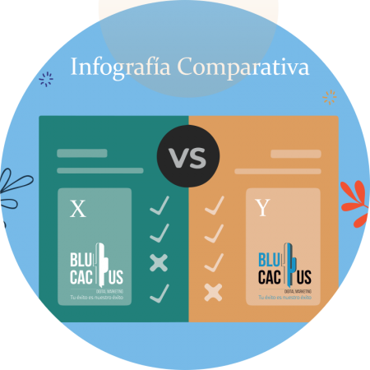
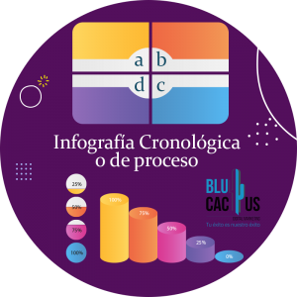

Slide 6
Clasificación SEGÚN SU CONTENIDO

Slide 7
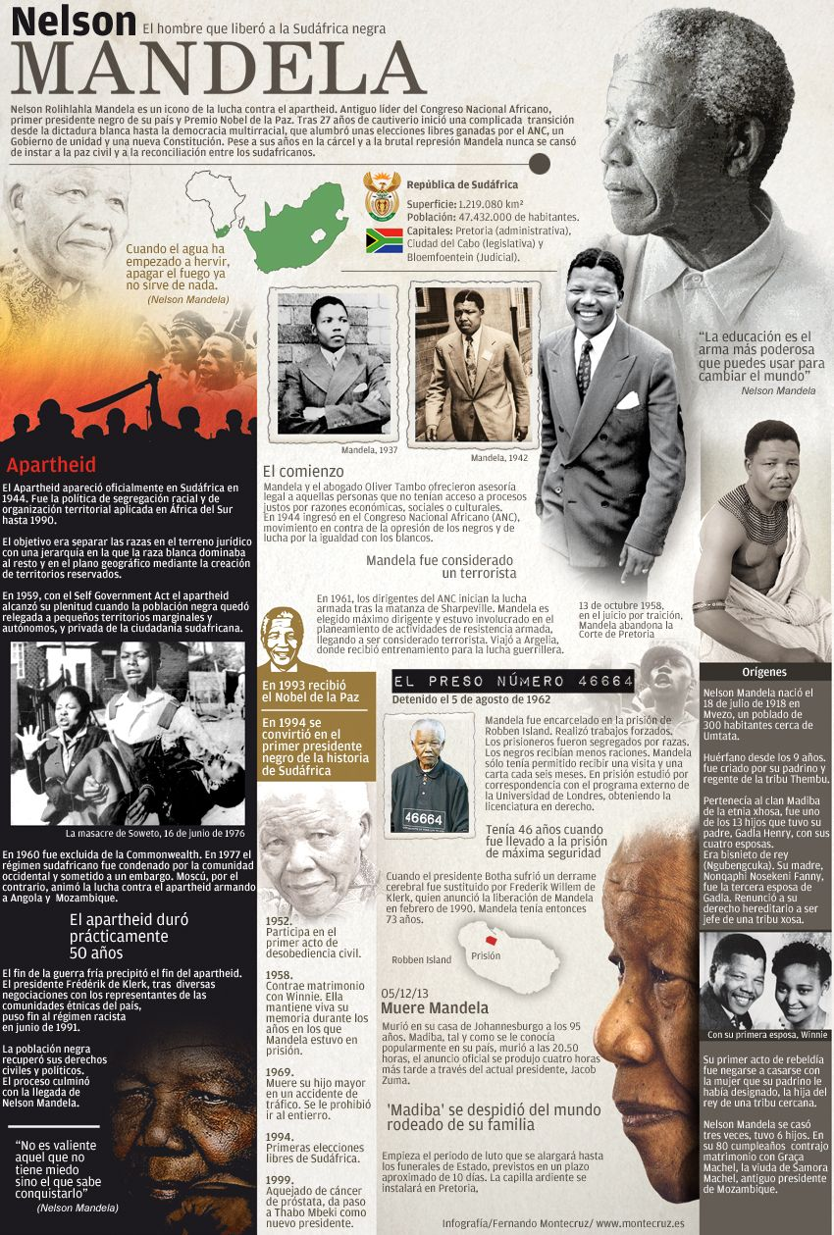
Utilizadas principalmente en medios de comunicación para explicar determinados sucesos, acontecimientos o noticias que, por su complejidad, podrían ser más difíciles de explicar en palabras.
Infografías informativas

Slide 9
Infografías PUBLICITARIAS
.
A este tipo de infografías recurriremos siempre que queramos llamar la atención sobre un producto o un servicio. Atraen a gente que, de otra manera, nos resultaría inalcanzable..

Slide 10
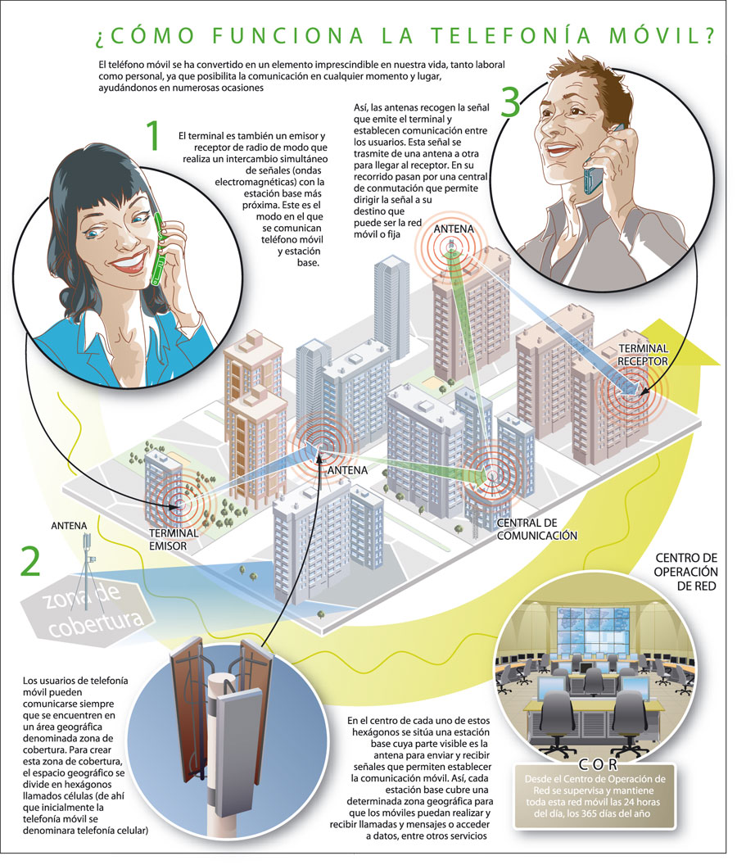

Slide 11
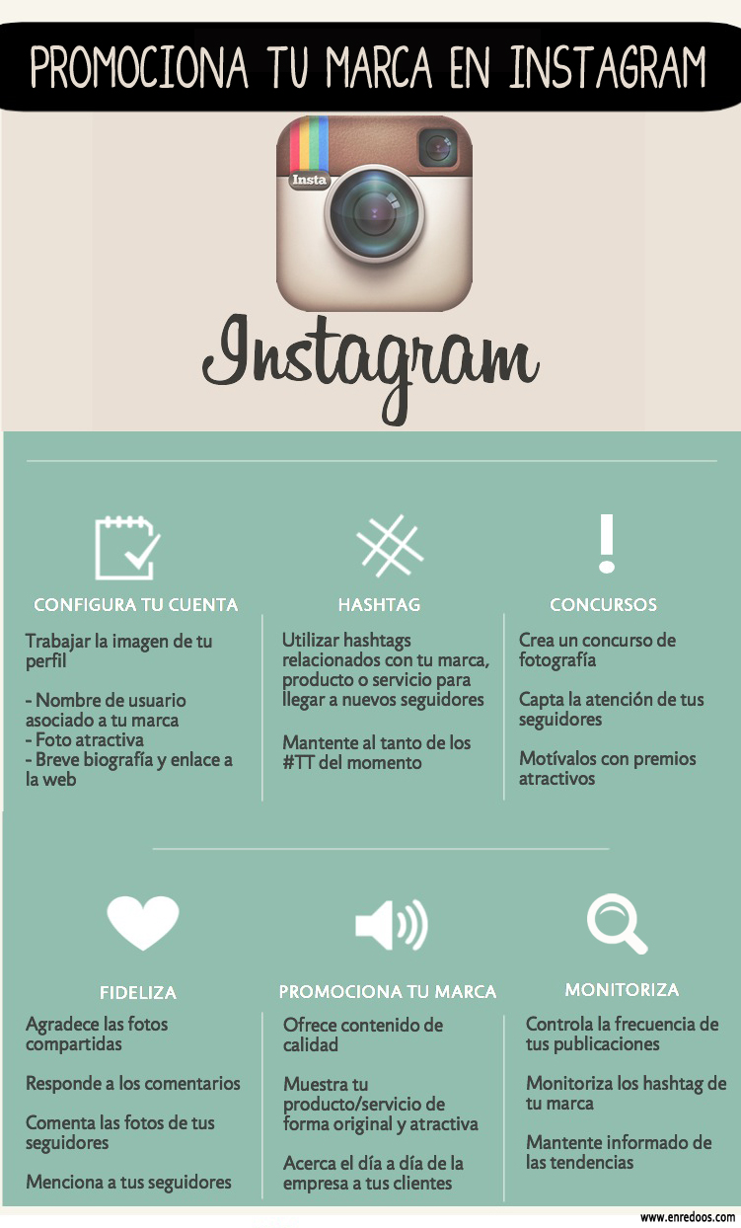

Slide 12
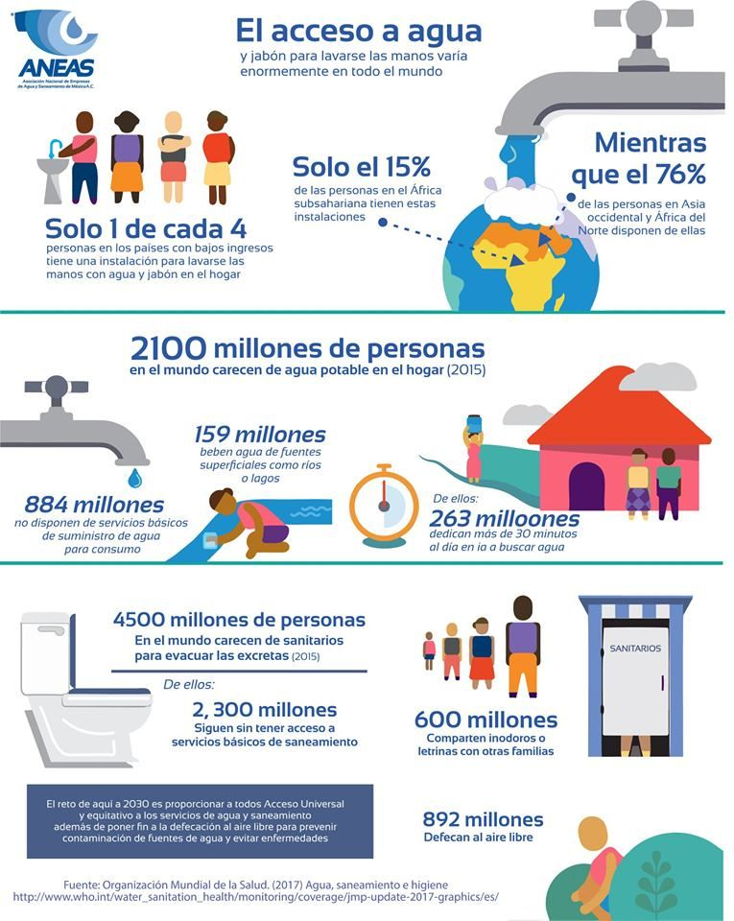
Infografías didácticas
Son las destinadas a explicar conceptos o procesos sobre un determinado tema. Son útiles para ayudar a entender algunos temas que no siempre están claros.

Slide 13
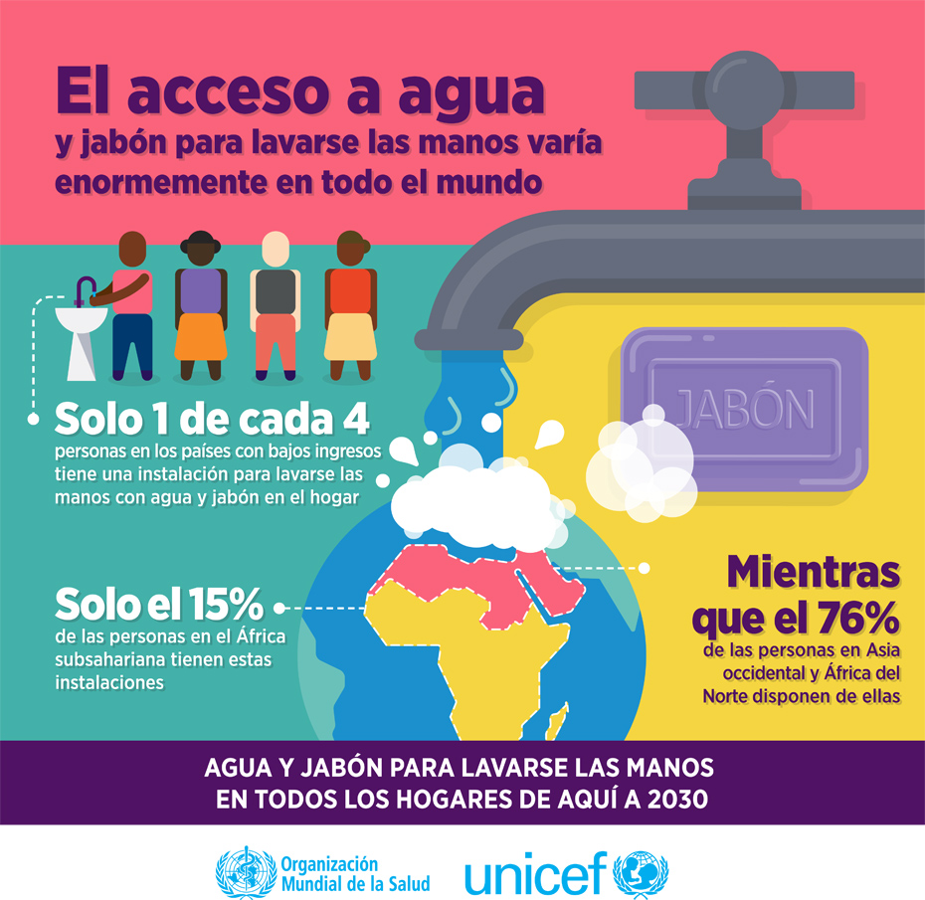

Slide 14
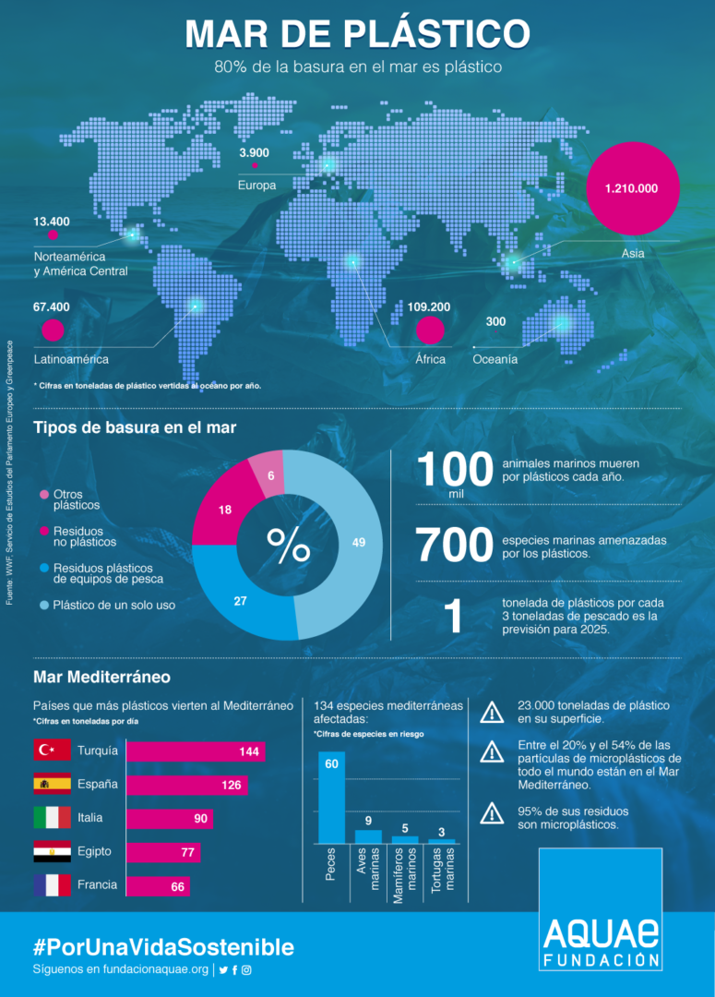
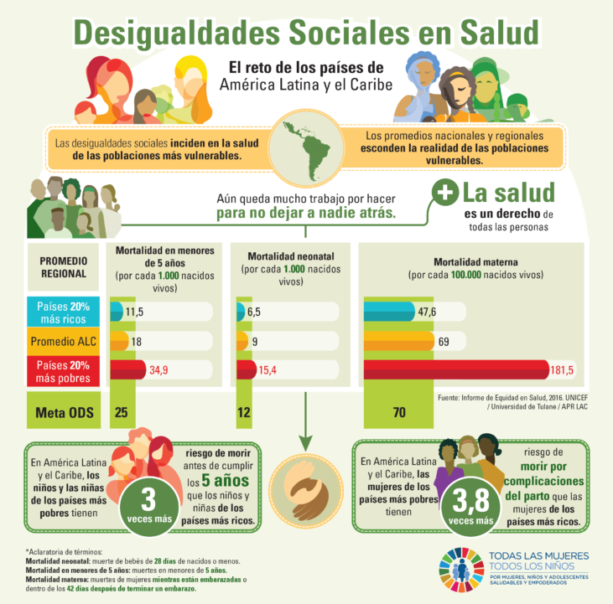

Slide 16
¿Por qué utilizar infografías?

Slide 17
¿Por qué utilizar infografías?
Ofrecer un rápido resumen sobre un tema
Explicar un proceso complejo
Presentar los resultados de una investigación o los datos de una encuesta
Resumir una publicación larga o un informe
Comparar diferentes opciones
Crear conciencia acerca de una causa o problema

Slide 18
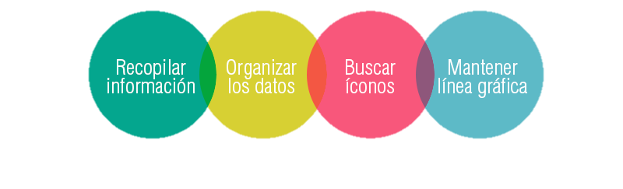
4 PASOS PARA CREAR

Slide 19
Aspectos a considerar
La infografía es un recurso visual que permite resumir información de una forma llamativa.
Las palabras tienen la misma importancia que los elementos visuales.
“
”
“
”
Es un texto discontinuo, por lo cual no se lee de izquierda a derecha, sino desde el ángulo que el lector prefiera (cada punto).
“
”

Slide 20
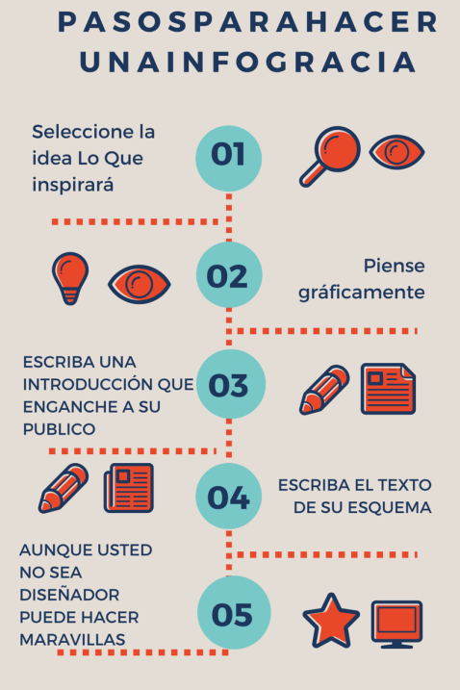
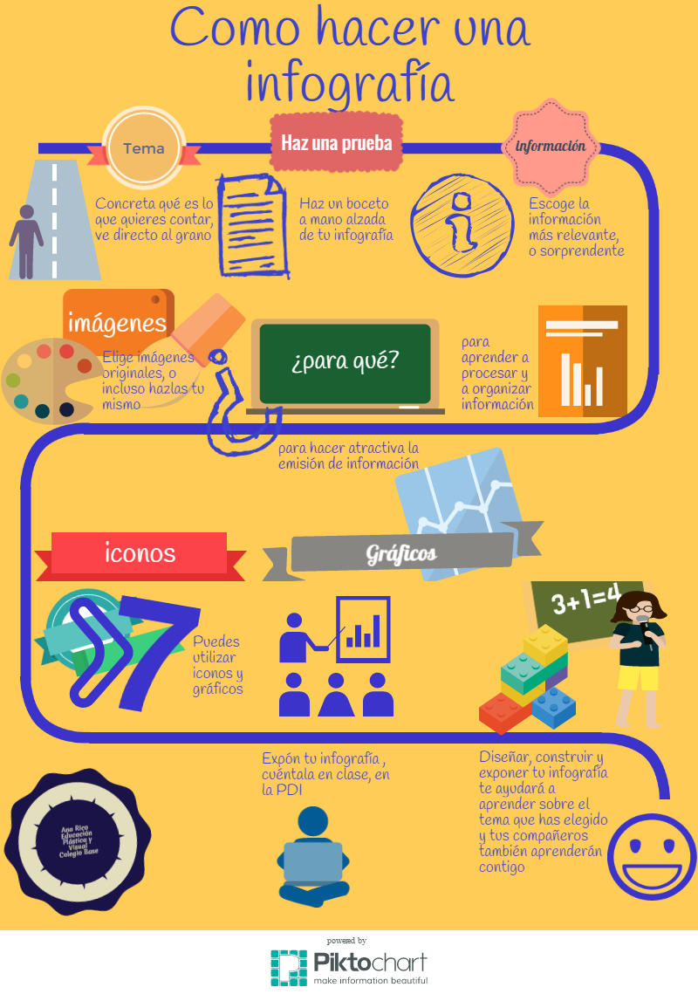

Slide 21
Gracias

